Slide 1

如何正确使用无忧雅思机经与预测
请关注微信公众号ielts51获取最新更新信息的通知

Slide 2
听力预测机经的使用方法
无忧雅思听力机经目前升级到第五代机经，逐步摒弃了原来整本机经全部都发给大家然后再查找的方式
使用方法：
1. 考前一周以上拿到的是大范围预测机经
考前一周左右会给大家小范围机经
请考前一周联系淘宝旺旺gyc666联系小范围更新事宜
2. 学习的重点是熟悉场景，
查看答案中的词汇是否会写，能否写对
3. 对于不熟悉的词汇，可以利用核心场景词汇进行分组重点记忆
4. 考试中有效利用听题前的时间快速判断是否机经中的内容
5. 小范围预测一般单独有一个针对当次考试的目录

Slide 3
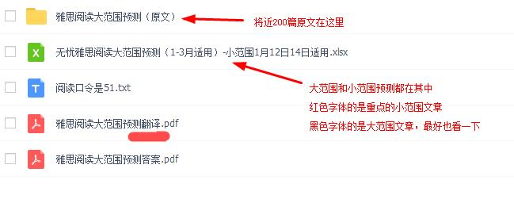
A类阅读预测的使用方法
主要有三个文件
使用方法：
1. 根据excel文件中的版本
到阅读大范围预测文件夹中找相关的文章
2. 阅读题目目前有些变化，以阅读原文为主，不用做题
熟悉文章内容，掌握背景知识，扫清相关词汇障碍
3. 我们提供了100多篇原文，注意掌握同类型文章的词汇
4. 对于基础弱的同学，也可以结合翻译阅读

Slide 4
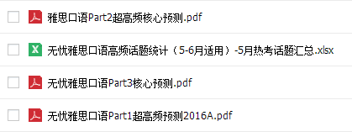
口语预测的使用方法
主要有三个文件
使用方法：
1. 根据excel文件中的热考内容
到三个相关的Part中查找相关答案
2. 由于口语考试是一对一的，所以这部分预测只能以高频话题
统计的方式给大家。
3. 在准备口语的过程中，避免刻意追求新、奇、怪题目的误区，一定准备好
95%的常考话题，尤其是高频话题
4. 可以根据我们提供的答案形成自己的答案
5. 口语也要按照分类进行准备，比如精心准备一个人物，当谈到喜欢的人、尊敬的人、邻居
等内容的时候可以使用这个素材，事半功倍。当然也要学会变通！

Slide 5
小作文预测的使用方法
使用方法：
1. A类小作文有7种类型、 G类小作文有8种类型
2. 小作文要根据我们的范围每种类型精心准备一篇，遇到相应
类型的作文，可以套用自己准备的范文（非套用模板）

Slide 6
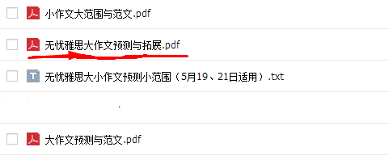
大作文预测的使用方法
使用方法：
1. 首先看大作文预测与拓展这个文件
2. 这里列举了雅思大作文典型的14类文章
通过拓展可以涵盖到几乎所有的大作文
3. 您可以将您搜集的题目看看是否能归类到这些大类中
4. 每种类型的文章根据我们的范文准备一篇
重点从行篇布局、文章观点等方面着手，注意用词，一定避免语法错误
5. 参看历年的雅思写作大作文考题，看看这些题目是否能用上自己准备的结构和素材
6. 对于实在不能包含的文章，单独进行观点准备
以不变应万变，方是解决雅思写作之根本！

Slide 7
做剑桥真题 看无忧机经

